Slide 1
Угол в пространстве
Notes:
В режиме слайдов ответ появляется после кликанья мышкой.

Slide 2
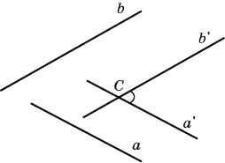

Углом в пространстве называется фигура, образованная двумя лучами с общей вершиной и одной из частей плоскости, ограниченной этими лучами.
Углом между двумя пересекающимися прямыми в пространстве называется наименьший из углов, образованных лучами этих прямых с вершиной в точке их пересечения.
Углом между скрещивающимися прямыми называется угол между пересекающимися прямыми, соответственно параллельными данным.
Две прямые называются перпендикулярными, если угол между ними прямой.
Notes:
В режиме слайдов ответ появляется после кликанья мышкой.

Slide 3
Упражнение 1
Дана прямая в пространстве, на ней взята точка. Сколько можно построить прямых, проходящих через эту точку и перпендикулярных данной прямой?
Ответ: Бесконечно много.
Notes:
В режиме слайдов ответ появляется после кликанья мышкой.

Slide 4
Упражнение 2
Даны прямая и точка вне ее. Сколько можно построить прямых, проходящих через эту точку и перпендикулярных данной прямой?
Ответ: Бесконечно много.
Notes:
В режиме слайдов ответ появляется после кликанья мышкой.

Slide 5
Упражнение 3
Из планиметрии известно, что две прямые, перпендикулярные третьей прямой, параллельны. Верно ли это утверждение для стереометрии?
Ответ: Нет.
Notes:
В режиме слайдов ответ появляется после кликанья мышкой.

Slide 6
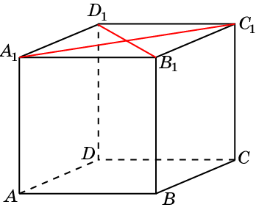
Куб
В кубе A…D₁ найдите угол между прямыми A₁C₁ и B₁D₁.
Ответ: 90º.
Notes:
В режиме слайдов ответ появляется после кликанья мышкой.

Slide 7
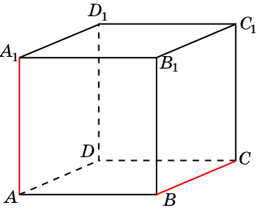
В кубе A…D₁ найдите угол между прямыми AA₁ и BC.
Ответ: 90º.
Notes:
В режиме слайдов ответ появляется после кликанья мышкой.

Slide 8
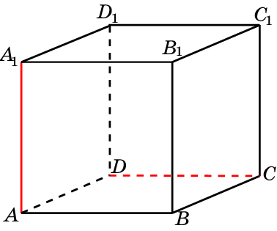
В кубе A…D₁ найдите угол между прямыми AA₁ и CD.
Ответ: 90º.
Notes:
В режиме слайдов ответ появляется после кликанья мышкой.

Slide 9
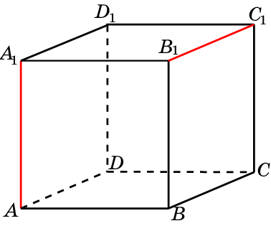
В кубе A…D₁ найдите угол между прямыми AA₁ и B₁C₁.
Ответ: 90º.
Notes:
В режиме слайдов ответ появляется после кликанья мышкой.

Slide 10
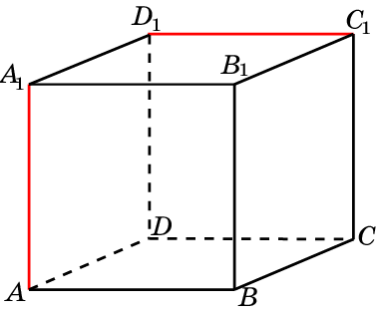
В кубе A…D₁ найдите угол между прямыми AA₁ и C₁D₁.
Ответ: 90º.
Notes:
В режиме слайдов ответ появляется после кликанья мышкой.

Slide 11
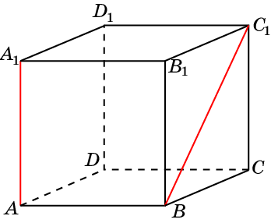
В кубе A…D₁ найдите угол между прямыми AA₁ и BC₁.
Ответ: 45º.
Notes:
В режиме слайдов ответ появляется после кликанья мышкой.

Slide 12
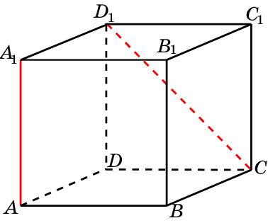
В кубе A…D₁ найдите угол между прямыми AA₁ и CD₁.
Ответ: 45º.
Notes:
В режиме слайдов ответ появляется после кликанья мышкой.

Slide 13
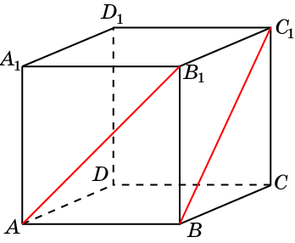
В кубе A…D₁ найдите угол между прямыми AB₁ и BC₁.
Ответ: 60º.
Notes:
В режиме слайдов ответ появляется после кликанья мышкой.

Slide 14
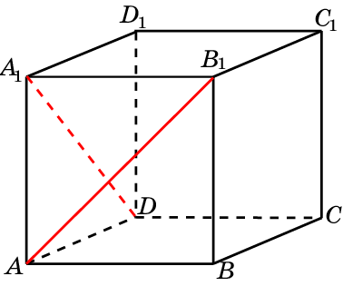
В кубе A…D₁ найдите угол между прямыми AB₁ и DA₁.
Ответ: 60º.
Notes:
В режиме слайдов ответ появляется после кликанья мышкой.

Slide 15
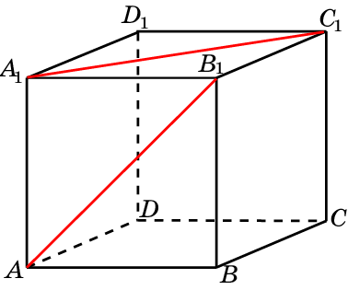
В кубе A…D₁ найдите угол между прямыми AB₁ и A₁C₁.
Ответ: 60º.
Notes:
В режиме слайдов ответ появляется после кликанья мышкой.

Slide 16
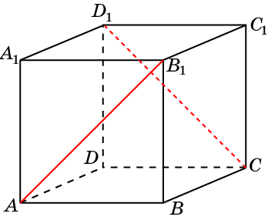
В кубе A…D₁ найдите угол между прямыми AB₁ и CD₁.
Ответ: 90º.
Notes:
В режиме слайдов ответ появляется после кликанья мышкой.

Slide 17
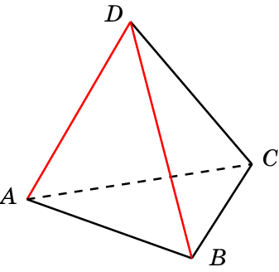
Пирамида
В правильном тетраэдре ABCD найдите угол между прямыми AD и BD.
Ответ: 60º.
Notes:
В режиме слайдов ответ появляется после кликанья мышкой.

Slide 18
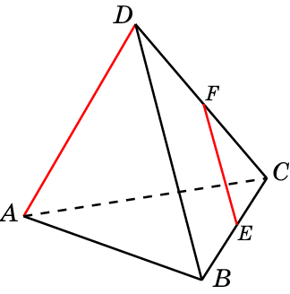
В правильном тетраэдре ABCD точки E и F – середины ребер BC и CD. Найдите угол между прямыми AD и EF.
Ответ: 60º.
Notes:
В режиме слайдов ответ появляется после кликанья мышкой.

Slide 19
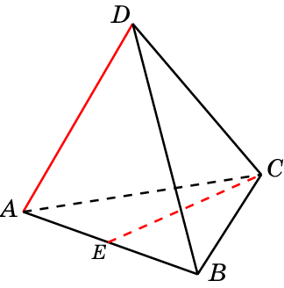
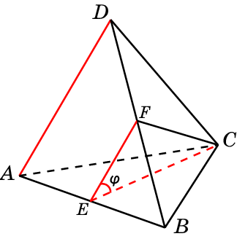
В правильном тетраэдре ABCD точка E – середина ребра AB. Найдите угол между прямыми AD и CE.
Решение. Через точку E проведем прямую EF, параллельную AD. Искомым углом будет угол CEF. В треугольнике CEF имеем
EF = , CE = CF = Следовательно,
Ответ:
Notes:
В режиме слайдов ответ появляется после кликанья мышкой.

Slide 20
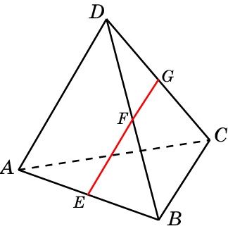
В правильном тетраэдре ABCD точки E, F, G – середины ребер AB, BD, CD. Найдите угол EFG.
Решение. Прямые EF и FG параллельны прямым AD и BC. Следовательно, угол между ними равен 90^{о}.
Ответ: 90^{о}.
Notes:
В режиме слайдов ответ появляется после кликанья мышкой.

Slide 21
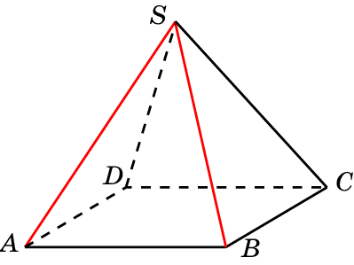
В правильной пирамиде SABCD, все ребра которой равны 1, найдите угол между прямыми SA и SB.
Ответ: 60^{о}.
Notes:
В режиме слайдов ответ появляется после кликанья мышкой.

Slide 22
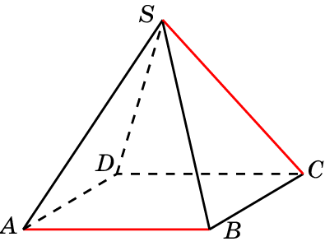
В правильной четырехугольной пирамиде SABCD, все ребра которой равны 1, найдите угол между прямыми AB и SC.
Ответ: 60º.
Notes:
В режиме слайдов ответ появляется после кликанья мышкой.

Slide 23
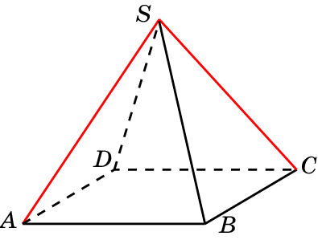
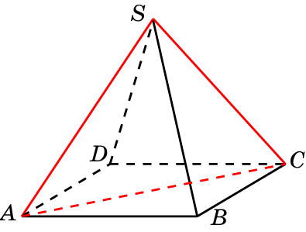
В правильной пирамиде SABCD, все ребра которой равны 1, найдите угол между прямыми SA и SC.
Решение. В треугольнике SAC SA = SC = 1, AC = Следовательно, искомый угол равен 90^{о}.
Ответ: 90^{о}.
Notes:
В режиме слайдов ответ появляется после кликанья мышкой.

Slide 24
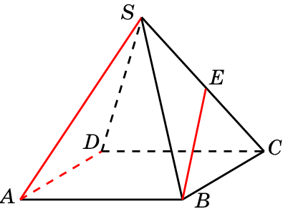
В правильной пирамиде SABCD, все ребра которой равны 1, точка E – середина ребра SC. Найдите угол между прямыми AD и BE.
Решение. Искомый угол равен углу CBE. Он равен 30^{о}.
Ответ: 30^{о}.
Notes:
В режиме слайдов ответ появляется после кликанья мышкой.

Slide 25
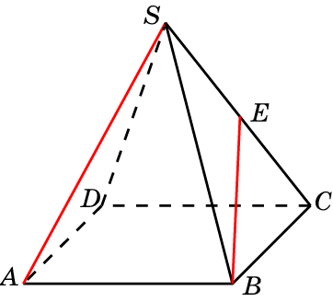
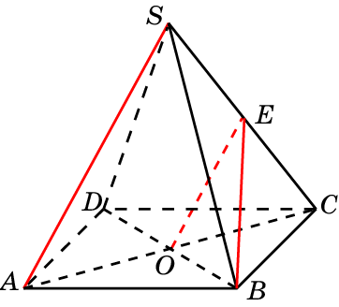
В правильной пирамиде SABCD, все ребра которой равны 1, точка E – середина ребра SC. Найдите тангенс угла между прямыми SA и BE.
Решение. Через точку E проведем прямую, параллельную SA. Она пересечет основание в точке O. Искомый угол равен углу OEB. В прямоугольном треугольнике OEB имеем:
OB = , OE = . Следовательно,
Ответ:
Notes:
В режиме слайдов ответ появляется после кликанья мышкой.

Slide 26
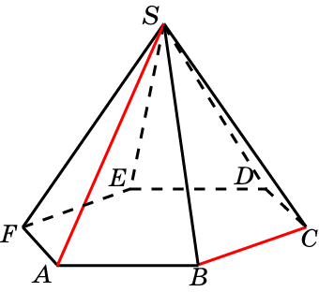
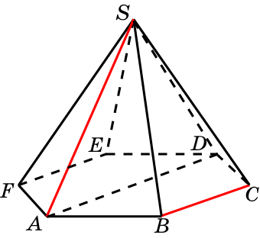
В правильной 6-ой пирамиде SABCDEF, боковые ребра которой равны 2, а ребра основания – 1, найдите угол между прямыми SA и BC.
Решение: Искомый угол равен углу SAD. Треугольник SAD – равносторонний, следовательно, = 60^{о}.
Ответ: 60^{о}.
Notes:
В режиме слайдов ответ появляется после кликанья мышкой.

Slide 27
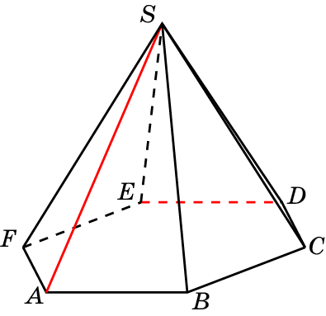
В правильной 6-ой пирамиде SABCDEF, боковые ребра которой равны 2, а ребра основания – 1, найдите угол между прямыми SA и DE.
Ответ:
Notes:
В режиме слайдов ответ появляется после кликанья мышкой.

Slide 28
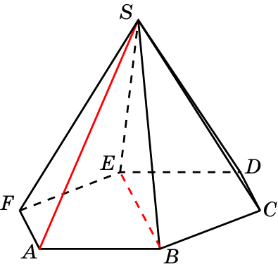
В правильной 6-ой пирамиде SABCDEF, боковые ребра которой равны 2, а ребра основания – 1, найдите угол между прямыми SA и BE.
Ответ:
Notes:
В режиме слайдов ответ появляется после кликанья мышкой.

Slide 29
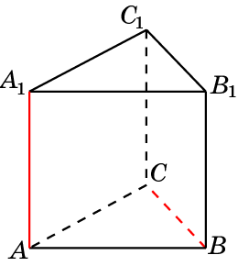
Призма
В правильной треугольной призме ABCA₁B₁C₁, все ребра которой равны 1, найдите угол между прямыми: AA₁ и BC.
Ответ: 90º.
Notes:
В режиме слайдов ответ появляется после кликанья мышкой.

Slide 30
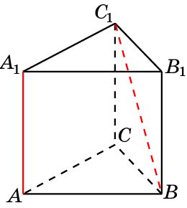
В правильной треугольной призме ABCA₁B₁C₁, все ребра которой равны 1, найдите угол между прямыми: AA₁ и BC₁.
Ответ: 45º.

Slide 31
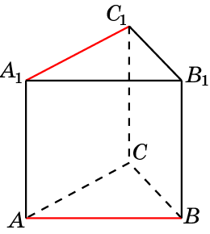
В правильной треугольной призме ABCA₁B₁C₁, все ребра которой равны 1, найдите угол между прямыми: AB и A₁C₁.
Ответ: 60º.

Slide 32
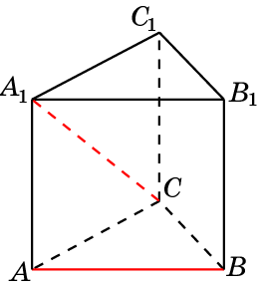
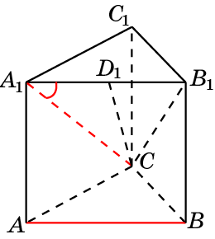
В правильной треугольной призме ABCA₁B₁C₁, все ребра которой равны 1, найдите угол между прямыми AB и A₁C.
Решение: Искомый угол равен углу B₁A₁C. В треугольнике B₁A₁C проведем высоту CD₁. В прямоугольном треугольнике A₁CD₁ катет A₁D₁ равен 0,5; гипотенуза A₁C равна . Следовательно,

Slide 33
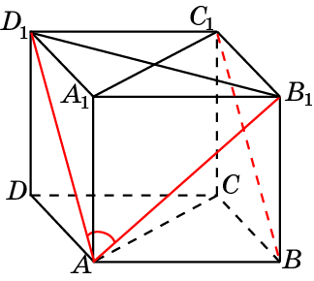
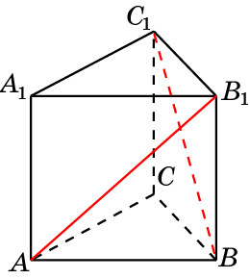
В правильной треугольной призме ABCA₁B₁C₁, все ребра которой равны 1, найдите угол между прямыми: AB₁ и BC₁.
Решение: Достроим призму до 4-х угольной призмы. Проведем AD₁ параллельно BC₁. Искомый угол будет равен равен углу B₁AD₁. В треугольнике AB₁D₁
Используя теорему косинусов, находим

Slide 34
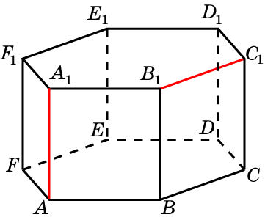
В правильной 6-й призме A…F₁, ребра которой равны 1, найдите угол между прямыми: AA₁ и B₁C₁.
Ответ: 90º.

Slide 35
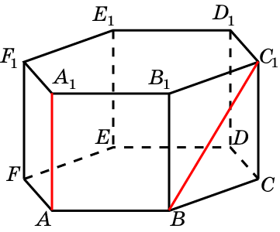
В правильной 6-й призме A…F₁, ребра которой равны 1, найдите угол между прямыми: AA₁ и BC₁.
Ответ: 45º.

Slide 36
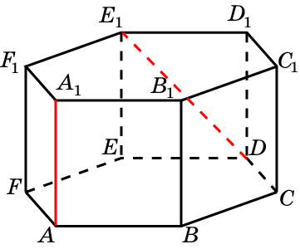
В правильной 6-й призме A…F₁, ребра которой равны 1, найдите угол между прямыми: AA₁ и DE₁.
Ответ: 45º.

Slide 37
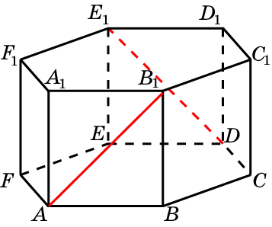
В правильной 6-й призме A…F₁, ребра которой равны 1, найдите угол между прямыми AB₁ и DE₁.
Ответ: 90º.

Slide 38
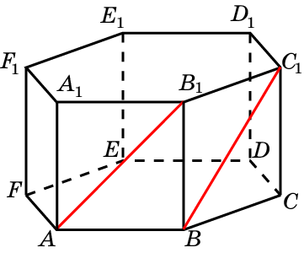
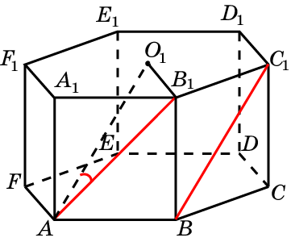
В правильной 6-й призме A…F₁, ребра которой равны 1, найдите косинус угла между прямыми AB₁ и BC₁.
Решение: Пусть O₁ –центр правильного 6-ка A₁…F₁. Тогда AO₁ параллельна BC₁, и искомый угол равен углу B₁AO₁. В равно-бедренном треугольнике B₁AO₁ O₁B₁=1;AB₁=AO₁= Применяя теорему косинусов, получим

